Slide 1

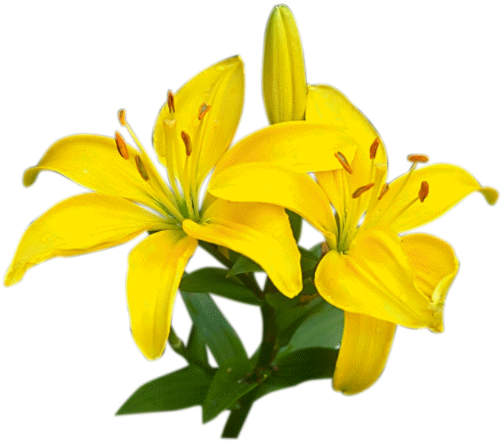

CHÀO MỪNG CÁC EM HỌC SINH
ĐẾN VỚI BÀI GIẢNG ĐIỆN TỬ
MÔN: KHOA HỌC TỰ NHIÊN 7
BỘ SÁCH CÁNH DIỀU

Slide 2
BÀI 33: SINH SẢN HỮU TÍNH Ở SINH VẬT.

Slide 3
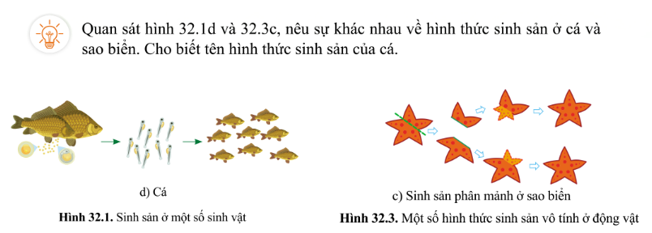

Slide 4
BÀI 33: SINH SẢN HỮU TÍNH Ở SINH VẬT.
I. KHÁI NIỆM SINH SẢN HỮU TÍNH
- Sinh sản hữu tính là hình thức sinh sản có sự kết hợp yếu tố đực và yếu tố cái tạo nên hợp tử phát triển thành cơ thể mới.

Slide 5
Lập bảng so sánh sinh sản vô tính và sinh sản hữu tính theo gợi ý trong bảng 33.1.
Hình thức sinh sản | Vô tính | Hữu tính
Điểm giống
Điểm khác
Đều tạo ra cá thể mới từ các cá thể ban đầu
- Hình thức sinh sản tạo ra cá thể mới không cần sự kết hợp yếu tố đực và cái.
- Hình thức sinh sản tạo ra cá thể mới bằng cách kết hợp giữa yếu tố đực và yếu tố cái tạo nên hợp tử.
- Các cá thể mới thường có vật chất di truyền không thay đổi → Thích nghi với môi trường sống ổn định, không thay đổi.
- Các cá thể mới có vật chất di truyền thay đổi đa dạng → Thích nghi với môi trường sống thay đổi (có giá trị thích nghi cao).

Slide 6
BÀI 33: SINH SẢN HỮU TÍNH Ở SINH VẬT.
I. KHÁI NIỆM SINH SẢN HỮU TÍNH
- Sinh sản hữu tính là hình thức sinh sản có sự kết hợp yếu tố đực và yếu tố cái tạo nên hợp tử phát triển thành cơ thể mới.
- Sinh sản hữu tính có ở các nhóm sinh vật: thực vật, động vật, một vài loài nấm và nguyên sinh vật.
II. SINH SẢN HỮU TÍNH Ở THỰC VẬT CÓ HOA
1. Cấu tạo hoa

Slide 7
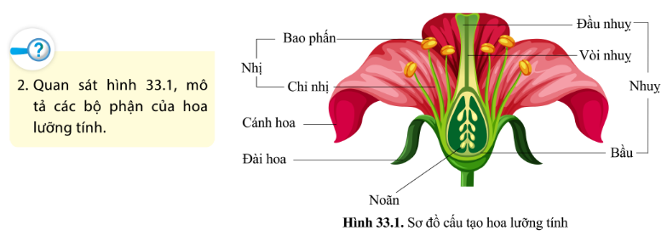
7
5
8
3
4
6
2
1
9
10
Lấy ví dụ một số loại cây có hoa lưỡng tính?

Slide 8
BÀI 33: SINH SẢN HỮU TÍNH Ở SINH VẬT.
I. KHÁI NIỆM SINH SẢN HỮU TÍNH
- Sinh sản hữu tính là hình thức sinh sản có sự kết hợp yếu tố đực và yếu tố cái tạo nên hợp tử phát triển thành cơ thể mới.
- Sinh sản hữu tính có ở các nhóm sinh vật: thực vật, động vật, một vài loài nấm và nguyên sinh vật.
II. SINH SẢN HỮU TÍNH Ở THỰC VẬT CÓ HOA
1. Cấu tạo hoa
Hoa là cơ quan sinh sản của thực vật có hoa:
- Hoa lưỡng tính: là hoa có cả nhị lẫn nhụy trên cùng một hoa. Hoa cải, bưởi, cam, mận, mai…

Slide 9
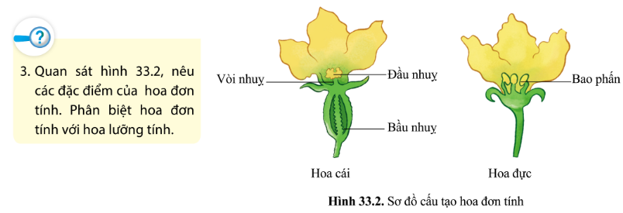
- Đặc điểm của hoa đơn tính: Mỗi hoa chỉ chứa duy nhất một cơ quan sinh sản đực (nhị hoa) hoặc cái (nhụy hoa).
- Phân biệt hoa đơn tính và hoa lưỡng tính:
+ Hoa đơn tính: Trên một hoa chỉ có nhị hoặc nhuỵ.
+ Hoa lưỡng tính: Trên cùng một hoa có đủ cả nhị và nhuỵ.
Lấy ví dụ một số loại cây có hoa đơn tính?

Slide 10
BÀI 33: SINH SẢN HỮU TÍNH Ở SINH VẬT.
I. KHÁI NIỆM SINH SẢN HỮU TÍNH
- Sinh sản hữu tính là hình thức sinh sản có sự kết hợp yếu tố đực và yếu tố cái tạo nên hợp tử phát triển thành cơ thể mới.
- Sinh sản hữu tính có ở các nhóm sinh vật: thực vật, động vật, một vài loài nấm và nguyên sinh vật.
II. SINH SẢN HỮU TÍNH Ở THỰC VẬT CÓ HOA
1. Cấu tạo hoa
Hoa là cơ quan sinh sản của thực vật có hoa:
- Hoa lưỡng tính: là hoa có cả nhị lẫn nhụy trên cùng một hoa. Hoa cải, bưởi, cam, mận, mai…
- Hoa đơn tính: là hoa chỉ có nhị hoặc nhụy trên cùng một hoa. Hoa mướp, bầu, bí, dưa leo, khổ qua,…
+ Hoa đực: là hoa chỉ có nhị.
+ Hoa cái: là hoa chỉ có nhụy.

Slide 11
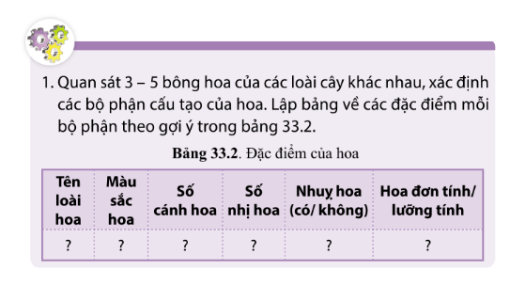

Slide 12
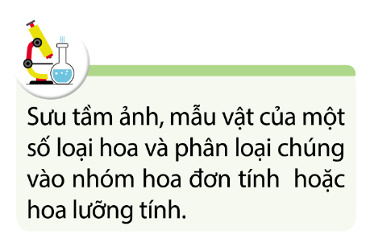
Tên loài hoa | Màu sắc hoa | Số cánh hoa | Số nhị hoa | Nhụy hoa | Hoa đơn tính/ lưỡng tính
Hoa mai | Vàng | 5-6… cánh | 5-6… | 1 | Hoa lưỡng tính
Hoa mướp | Vàng | 5 cánh | Nhiều | 0 | Hoa đơn tính (hoa đực)
 | Vàng | 5 cánh | 0 | 1 | Hoa đơn tính (hoa cái)
Hoa đào | Hồng | 5-6 cánh | Nhiều | 1 | Hoa lưỡng tính
…………

Slide 13
BÀI 33: SINH SẢN HỮU TÍNH Ở SINH VẬT.
I. KHÁI NIỆM SINH SẢN HỮU TÍNH
II. SINH SẢN HỮU TÍNH Ở THỰC VẬT CÓ HOA
1. Cấu tạo hoa
Hoa là cơ quan sinh sản của thực vật có hoa:
- Hoa lưỡng tính: là hoa có cả nhị lẫn nhụy trên cùng một hoa. Hoa cải, bưởi, cam, mận, mai…
- Hoa đơn tính: là hoa chỉ có nhị hoặc nhụy trên cùng một hoa. Hoa mướp, bầu, bí, dưa leo, khổ qua,…
+ Hoa đực: là hoa chỉ có nhị.
+ Hoa cái: là hoa chỉ có nhụy.
2. Thụ phấn và thụ tinh
- Thụ phấn là quá trình hạt phấn được chuyển từ nhị đến đầu nhụy.

Slide 14
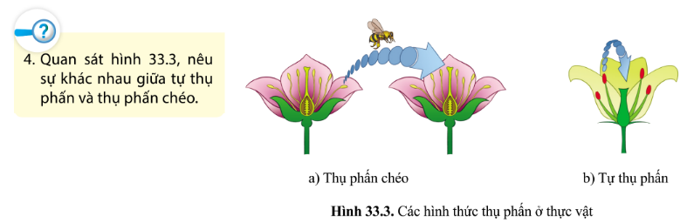
- Tự thụ phấn là hình thức thụ phấn trong đó hạt phấn từ nhị được chuyển đến đầu nhụy của cùng một hoa hoặc hạt phấn từ nhị của bông hoa này tới đầu nhụy của bông hoa khác trên cùng một cây.
- Thụ phấn chéo là hình thức thụ phấn trong đó hạt phấn từ nhị của hoa ở cây này được chuyển đến đầu nhụy của hoa cây khác.

Slide 15
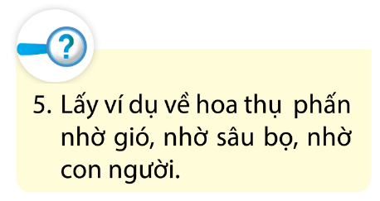
- Hoa thụ phấn nhờ gió: hoa bồ công anh, lúa, ngô,…
- Hoa thụ phấn nhờ sâu bọ: hoa nhãn, bưởi, vải, cam,…
- Hoa thụ phấn nhờ con người: hoa bầu, mướp, dưa hấu…

Slide 16
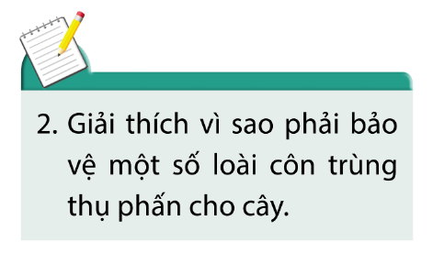
Phải bảo vệ một số loài côn trùng thụ phấn cho cây vì: Những loài côn trùng này có vai trò quan trọng góp phần thụ phấn cho cây đảm bảo sự duy trì nòi giống của các cây này đồng thời làm tăng năng suất cây trồng.

Slide 17
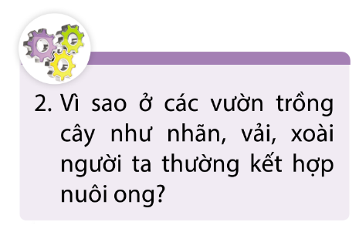
Ở các vườn trồng cây như nhãn, vải, xoài người ta thường kết hợp với nuôi ong vì:
- Ong có tập tính là hút mật sẽ giúp thụ phấn cho hoa. Nuôi ong trong vườn cây ăn quả giúp tăng số lượng hoa được thụ phấn, tạo ra nhiều quả, làm tăng năng suất của cây trồng.
- Ngoài ra, mật ong có giá trị kinh tế cao → Nuôi ong vừa giúp tăng sản lượng quả vừa giúp tăng thêm thu nhập từ mật ong và sáp ong cho người nuôi.

Slide 18
BÀI 33: SINH SẢN HỮU TÍNH Ở SINH VẬT.
I. KHÁI NIỆM SINH SẢN HỮU TÍNH
II. SINH SẢN HỮU TÍNH Ở THỰC VẬT CÓ HOA
1. Cấu tạo hoa
- Hoa lưỡng tính: là hoa có cả nhị lẫn nhụy trên cùng một hoa. Hoa cải, bưởi, cam, mận, mai…
- Hoa đơn tính: là hoa chỉ có nhị hoặc nhụy trên cùng một hoa. Hoa mướp, bầu, bí, dưa leo, khổ qua,…
+ Hoa đực: là hoa chỉ có nhị.
+ Hoa cái: là hoa chỉ có nhụy.
2. Thụ phấn và thụ tinh
- Thụ phấn là quá trình hạt phấn được chuyển từ nhị đến đầu nhụy.
- Thụ tinh là quá trình kết hợp giữa giao tử đực (chứa trong hạt phấn) với giao tử cái (noãn chứa trong bầu nhụy) hình thành hợp tử, hợp tử phát triển thành phôi, từ phôi hình thành cơ thể mới.
3. Quá trình lớn lên của quả

Slide 19
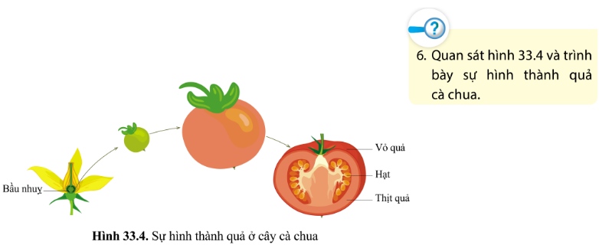
Sau khi được thụ tinh:
+ Noãn phát triển thành hạt. Mỗi noãn đã được thụ tinh hình thành nên 1 hạt, vỏ noãn hình thành nên vỏ hạt.
+ Bầu nhụy phát triển thành quả chứa hạt.

Slide 20
BÀI 33: SINH SẢN HỮU TÍNH Ở SINH VẬT.
I. KHÁI NIỆM SINH SẢN HỮU TÍNH
II. SINH SẢN HỮU TÍNH Ở THỰC VẬT CÓ HOA
1. Cấu tạo hoa
2. Thụ phấn và thụ tinh
- Thụ phấn là quá trình hạt phấn được chuyển từ nhị đến đầu nhụy.
- Thụ tinh là quá trình kết hợp giữa giao tử đực (chứa trong hạt phấn) với giao tử cái (noãn chứa trong bầu nhụy) hình thành hợp tử, hợp tử phát triển thành phôi, từ phôi hình thành cơ thể mới.
3. Quá trình lớn lên của quả
Sau khi được thụ tinh, noãn phát triển thành hạt, bầu nhụy phát triển thành quả chứa hạt.

Slide 21
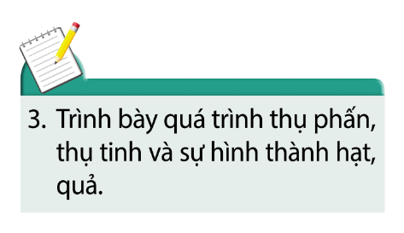
- Quá trình hạt phấn được chuyển từ nhị đến đầu nhụy gọi là sự thụ phấn.
- Sau khi thụ phấn, từ hạt phấn mọc ra ống phấn. Ống phấn đâm xuyên qua đầu nhuỵ, mọc dài ra đến noãn. Tại noãn, tế bào sinh dục đực kết hợp với tế bào sinh dục cái tạo thành hợp tử. Hiện tuợng đó gọi là sự thụ tinh.
- Hình thành quả và hạt: Sau khi thụ tinh, hợp tử phát triển thành phôi. Noãn phát triển thành hạt chứa phôi. Bầu nhuỵ phát triển thành quả chứa hạt.

Slide 22
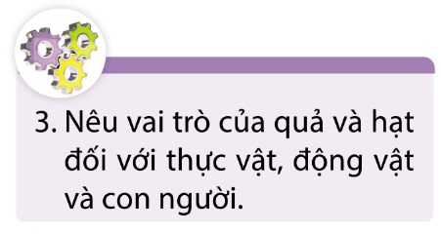
- Vai trò của quả và hạt đối với thực vật:
Quả chứa, bảo vệ và giúp phát tán hạt. Do đó:
+ Quả và hạt giúp thực vật sản sinh ra thế hệ mới, gia tăng số lượng của loài.
+ Quả chín biến đổi màu sắc, độ cứng, xuất hiện mùi vị, hương thơm hấp dẫn động vật ăn quả giúp cho sự phát tán hạt, giúp loài mở rộng khu phân bố.
- Vai trò của quả và hạt đối với động vật: Giúp cung cấp thức ăn cho các loài động vật.
- Vai trò của quả đối với con người:
+ Quả là nguồn cung cấp chất dinh dưỡng (vitamin, khoáng chất, đường,…) quan trọng cho con người.
+ Quả và hạt cung cấp các nguồn nguyên liệu cho các ngành công nghiệp chế biến.
+ Một số loại quả được sử dụng trong y học.

Slide 23
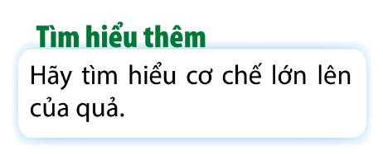
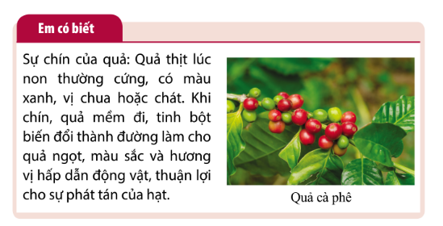
Sau khi thụ tinh xong thì phôi phát triển thành hạt và bầu lớn lên thành quả. Ða số thực vật, nếu hoa không được thụ phấn, thụ tinh thì sau đó sẽ rụng toàn hoa. Còn những hoa được thụ phấn, thụ tinh thì cánh hoa, nhị hoa và cả vòi nhụy khô và rụng đi chỉ còn bầu nhụy phát triển thành quả.

Slide 24
BÀI 33: SINH SẢN HỮU TÍNH Ở SINH VẬT.
I. KHÁI NIỆM SINH SẢN HỮU TÍNH
II. SINH SẢN HỮU TÍNH Ở THỰC VẬT CÓ HOA
1. Cấu tạo hoa
2. Thụ phấn và thụ tinh
3. Quá trình lớn lên của quả
Sau khi được thụ tinh, noãn phát triển thành hạt, bầu nhụy phát triển thành quả chứa hạt.
III. QUÁ TRÌNH SINH SẢN HỮU TÍNH Ở ĐỘNG VẬT
1. Các giai đoạn của quá trình sinh sản

Slide 25
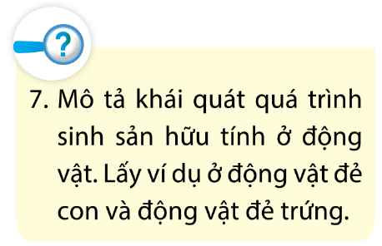
- Mô tả khái quát quá trình sinh sản hữu tính ở động vật: Quá trình sinh sản hữu tính ở hầu hết các loài động vật là một quá trình gồm ba giai đoạn nối tiếp nhau, đó là: Hình thành tinh trùng và hình thành trứng → Thụ tinh tạo thành hợp tử → Hợp tử phát triển thành phôi, hình thành cơ thể mới.
- Ví dụ:
+ Động vật đẻ trứng: Gà trống và gà mái giao phối với nhau. Tinh trùng gà trống kết hợp với trứng gà mái tạo thành hợp tử nằm trong trứng gà. Trứng gà đã thụ tinh được gà mái đẻ ra ngoài. Sau khi được ấp ở nhiệt độ thích hợp, trứng gà sẽ phát triển thành gà con.
+ Động vật đẻ con: Con chó đực và cái giao phối với nhau. Tinh trùng của con đực gặp trứng con cái tạo thành hợp tử. Hợp tử phát triển thành con non trong cơ thể chó mẹ. Đủ thời gian ngày tháng, con non mới và được đẻ ra.

Slide 26
BÀI 33: SINH SẢN HỮU TÍNH Ở SINH VẬT.
I. KHÁI NIỆM SINH SẢN HỮU TÍNH
II. SINH SẢN HỮU TÍNH Ở THỰC VẬT CÓ HOA
1. Cấu tạo hoa
2. Thụ phấn và thụ tinh
3. Quá trình lớn lên của quả
Sau khi được thụ tinh, noãn phát triển thành hạt, bầu nhụy phát triển thành quả chứa hạt.
III. QUÁ TRÌNH SINH SẢN HỮU TÍNH Ở ĐỘNG VẬT
1. Các giai đoạn của quá trình sinh sản
Sinh sản hữu tính ở động vật gồm các giai đoạn:
+ Hình thành tinh trùng và hình thành trứng.
+ Thụ tinh tạo thành hợp tử
+ Hợp tử phát triển thành phôi, hình thành cơ thể mới.

Slide 27
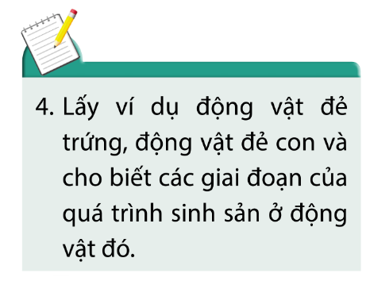
- Động vật đẻ trứng:
+ Ví dụ động vật đẻ trứng: gà, vịt, ngỗng, chim bồ câu,…
+ Các giai đoạn của quá trình sinh sản ở động vật đẻ trứng: Con đực và con cái giao phối với nhau. Tinh trùng của con đực kết hợp với trứng của con cái tạo thành hợp tử nằm trong trứng đã được thụ tinh. Trứng đã được thụ tinh sẽ được đẻ ra ngoài. Được ấp đủ nhiệt độ, hợp tử sẽ phát triển thành phôi rồi hình thành cơ thể mới. Sau khi phát triển hoàn thiện, con non sẽ phá vỡ vỏ trứng chui ra.

Slide 28
- Động vật đẻ con:
+ Động vật đẻ con: lợn, chó, mèo, trâu, bò,…
+ Các giai đoạn của quá trình sinh sản ở động vật đẻ con: Con đực và cái giao phối với nhau. Tinh trùng của con đực gặp trứng con cái tạo thành hợp tử. Hợp tử phát triển thành phôi, hình thành nên cơ thể mới ở trong cơ thể con cái. Đủ thời gian ngày tháng, khi đã phát triển hoàn thiện, con non sẽ được đẻ ra ngoài.

Slide 29
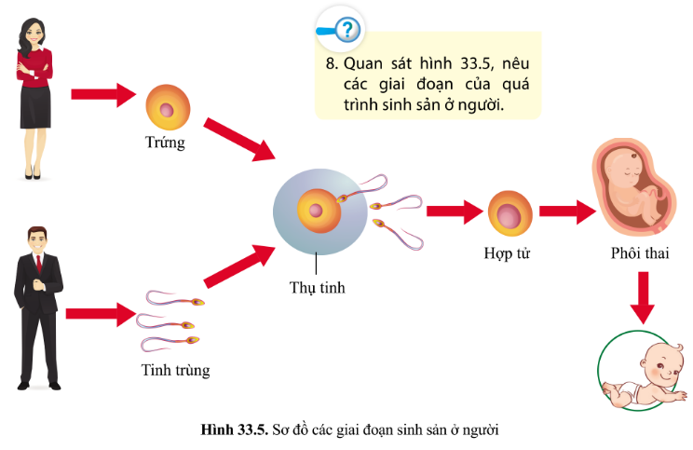
- Hình thành tinh trùng và hình thành trừng: Nữ giới tạo ra trứng, nam giới tạo ra tinh trùng.
- Thụ tinh tạo thành hợp tử: Trứng và tinh trùng gặp nhau trong cơ quan sinh dục của nữ giới. Gặp điều kiện thuận lợi, trứng được thụ tinh với tinh trùng để tạo thành hợp tử.
- Hợp tử phát triển thành phôi, hình thành nên cơ thể mới: Theo ngày tháng, nhờ chất dinh dưỡng trong cơ thể người mẹ được lấy qua nhau thai, hợp tử phát triển thành phôi thai và phát triển thành một em bé hoàn thiện trong tử cung của người mẹ. Em bé sau đó được mẹ sinh ra thành một cá thể độc lập.

Slide 30
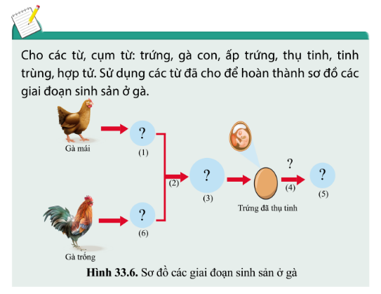
(1) trứng
(2) thụ tinh
(3) hợp tử
(4) ấp trứng
(5) gà con
(6) tinh trùng

Slide 31
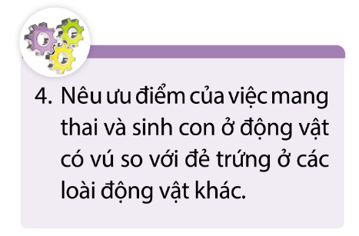
Ưu điểm của việc mang thai và sinh con ở động vật có vú so với đẻ trứng:
- Phôi được nuôi dưỡng bằng cách lấy chất dinh dưỡng từ cơ thể mẹ qua nhau thai nên thai nhi luôn có nguồn cung cấp chất dinh dưỡng dồi dào, nhiệt độ trong cơ thể mẹ rất thích hợp cho sự phát triển của phôi.
- Phôi trong bụng mẹ được bảo vệ tốt trước kẻ thù và các tác nhân gây hại.

Slide 32
BÀI 33: SINH SẢN HỮU TÍNH Ở SINH VẬT.
I. KHÁI NIỆM SINH SẢN HỮU TÍNH
II. SINH SẢN HỮU TÍNH Ở THỰC VẬT CÓ HOA
III. QUÁ TRÌNH SINH SẢN HỮU TÍNH Ở ĐỘNG VẬT
1. Các giai đoạn của quá trình sinh sản
Sinh sản hữu tính ở động vật gồm các giai đoạn:
+ Hình thành tinh trùng và hình thành trứng.
+ Thụ tinh tạo thành hợp tử
+ Hợp tử phát triển thành phôi, hình thành cơ thể mới.
2. Vai trò và ứng dụng sinh sản hữu tính trong thực tiễn
- Vai trò của sinh sản hữu tính: Sinh sản hữu tính hình thành thế hệ con đa dạng về di truyền, dẫn đến khả năng thích nghi của loài với môi trường sống.

Slide 33
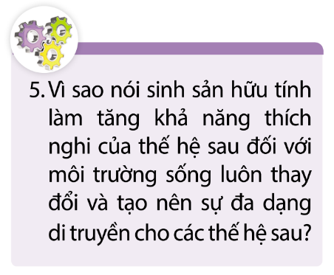
Sinh sản hữu tính làm tăng khả năng thích nghi của thế hệ sau đối với môi trường sống luôn thay đổi và tạo nên sự đa dạng di truyền cho các thế hệ sau vì:
- Cơ sở của sinh sản hữu tính là sự hình thành giao tử đực (tinh trùng) và giao tử cái (noãn) và sự kết hợp giữa giao tử đực và giao tử cái.
- Thông qua sự tạo thành giao tử và sự thụ tinh ngẫu nhiên, rất nhiều tổ hợp di truyền khác nhau sẽ được hình thành (khác tổ hợp di truyền của bố mẹ ban đầu). Điều đó khiến cho sự đa dạng di truyền của một quần thể càng lớn → khả năng thích nghi với môi trường biến động ngày càng cao. Khi môi trường thay đổi hoàn toàn và đột ngột, những cá thể con mang tổ hợp di truyền biến dị mới có thể thích nghi hơn những cá thể con có kiểu gen đồng nhất và giống hệt bố mẹ.

Slide 34
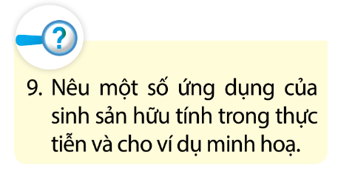
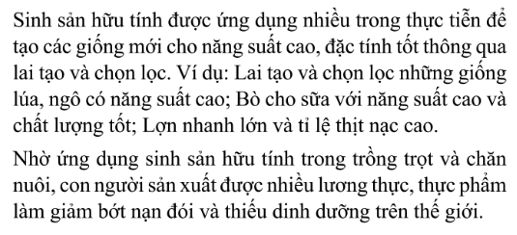

Slide 35
BÀI 33: SINH SẢN HỮU TÍNH Ở SINH VẬT.
I. KHÁI NIỆM SINH SẢN HỮU TÍNH
II. SINH SẢN HỮU TÍNH Ở THỰC VẬT CÓ HOA
III. QUÁ TRÌNH SINH SẢN HỮU TÍNH Ở ĐỘNG VẬT
1. Các giai đoạn của quá trình sinh sản
Sinh sản hữu tính ở động vật gồm các giai đoạn:
+ Hình thành tinh trùng và hình thành trứng.
+ Thụ tinh tạo thành hợp tử
+ Hợp tử phát triển thành phôi, hình thành cơ thể mới.
2. Vai trò và ứng dụng sinh sản hữu tính trong thực tiễn
- Vai trò của sinh sản hữu tính: Sinh sản hữu tính hình thành thế hệ con đa dạng về di truyền, dẫn đến khả năng thích nghi của loài với môi trường sống.
- Ứng dụng của sinh sản hữu tính: Sinh sản hữu tính được ứng dụng nhiều trong thực tiễn để tạo các giống mới cho năng suất cao, đặc tính tốt sản xuất được nhiều lương thực thực phẩm làm giảm bớt nạn đói và thiếu dinh dưỡng trên thế giới.

